Slide 1

Název školy: Základní škola a Mateřská škola Studená, okres Jindřichův Hradec
Autor: PaedDr. Jana Čechová
Název : VY_32_INOVACE_7A18Prv2_Naše obec
Téma: Naše obec
Číslo projektu: CZ .1.07/1.4.00/21.3136

Slide 2
Anotace
Materiál určený pro žáky 2.ročníku ZŠ
Určeno pro prezentaci na interaktivní tabuli
Pojmy obec, stát, důležité budovy v obci; materiál obsahuje mnoho odkazů na fotografie v konkrétní obci
Metodické poznámky – snímek 4 – při dalším kliknutí se objevují názvy (Studená, Česká republika..), objekty „obec“, „stát“ obsahují hypertextové odkazy – zobrazí se mapy; snímky 5, 6, 7 – podle obrázku žáci určují o jakou jde budovu, po kliknutí se zobrazí název a po kliknutí na název se zobrazí internetová stránka s fotografií konkrétního místa v naší obci

Slide 3
NAŠE OBEC

Slide 4
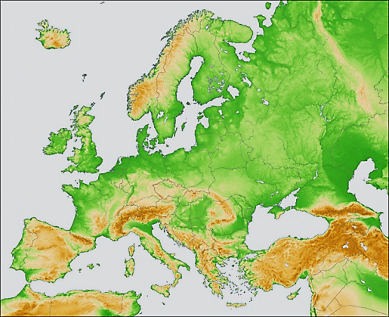


DŮM
OBEC
STÁT
STUDENÁ
ČESKÁ REPUBLIKA
SVĚTADÍL
PLANETA
EVROPA
ZEMĚ

Slide 5


OBEC STUDENÁ
Mateřská škola
Základní škola
Obecní úřad
Policie

Slide 6

Zdravotní středisko
Pošta
Obchody
Kostel

Slide 7
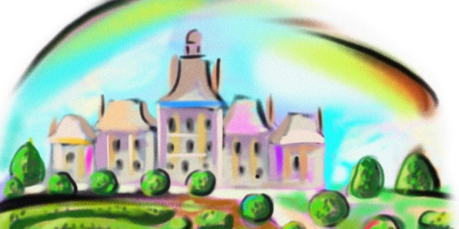
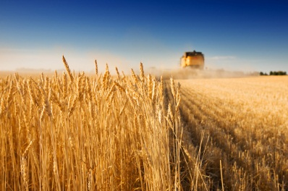
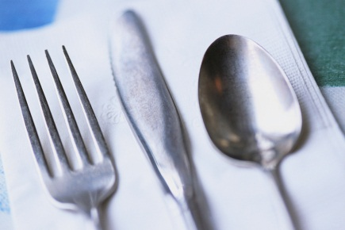
Azylový dům
zámeček
Zemědělské družstvo
Masokombinát
Restaurace

Slide 8
Citace
Obrázky z galerie:
http://office.microsoft.com
http://cs.wikipedia.org/wiki/Soubor:Europe_topography_map.png

